Slide 1
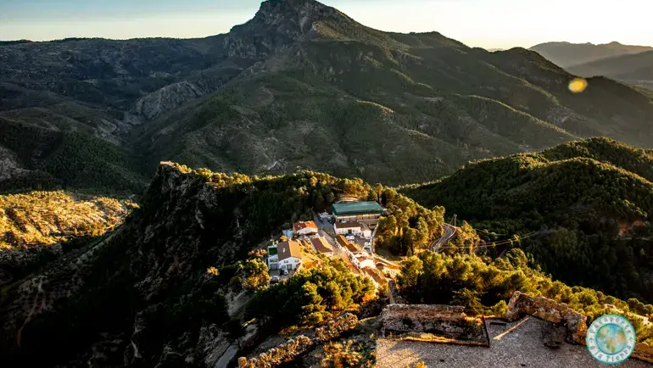
Prehistoria en la Sierra de Segura
Patrimonio Cultural y Artístico de Andalucía
IES “Doctor Francisco Marín”. Siles.

Slide 2
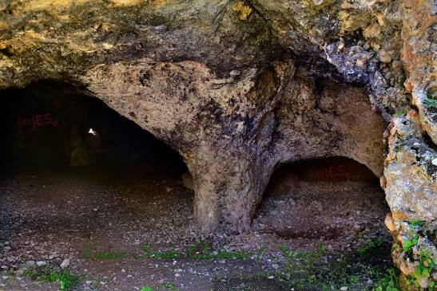
Condicionantes geográficos
Paisaje propicio:
riqueza cinegética
abundancia de agua
abundantes oquedades por el modelado calizo
afloramientos de materia prima para la fabricación de útiles líticos.

Slide 3
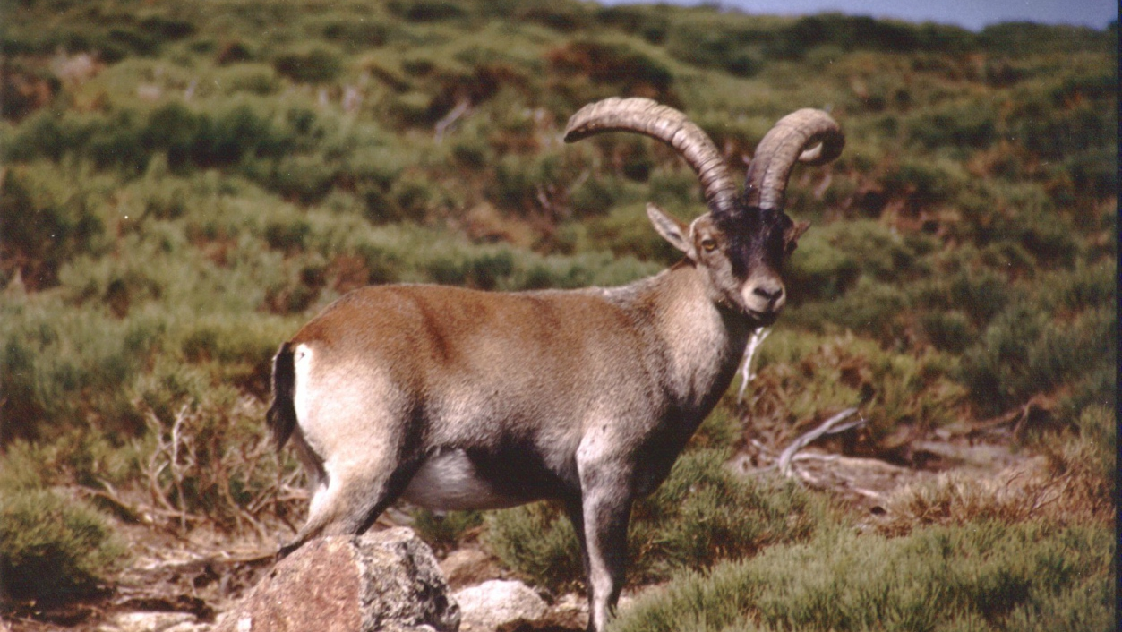
Paleolítico
Pequeños grupos de cazadores- recolectores
Tipos de emplazamientos: hábitat en cuevas y abrigos y lugares al aire libre dedicados a la elaboración de instrumentos líticos y cazaderos.

Slide 4
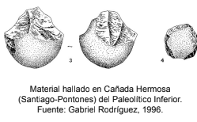
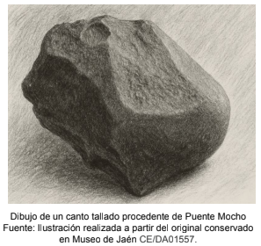
Paleolítico Inferior
Industria lítica Achelense elaborada en cuarcita y otras rocas metamórficas
Principales yacimientos: Puente Mocho (Beas de Segura) y Cañada Hermosa (Santiago-Pontones)

Slide 5
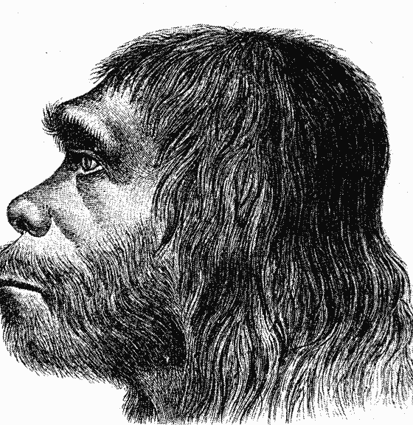
Paleolítico Medio
Hombre de Neanderthal
Escasez de restos en la Comarca.
Dificultades de habitat por las glaciaciones.

Slide 6
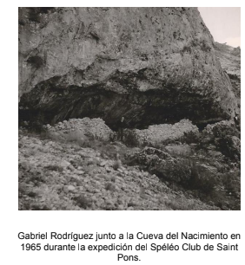
Paleolítico Superior
Homo sapiens
Principales yacimientos: Fuente Segura y Cueva del Nacimiento (Pontones)

Slide 7
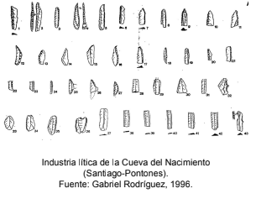
Epipaleolítico
Periodo de transición hacia un clima más cálido.
Transición hacia el Neolítico con la domesticación de animales y el cultivo de cereales, este último muy limitado por los condicionantes del medio (pendientes, clima de montaña). Mantenimiento de loa importancia de la caza.
Inicio de la sedentarización estacional.
Industria microlaminar.
Principales yacimientos: Cueva del Nacimiento y Cañada Hermosa (Santiago-Pontones)

Slide 8
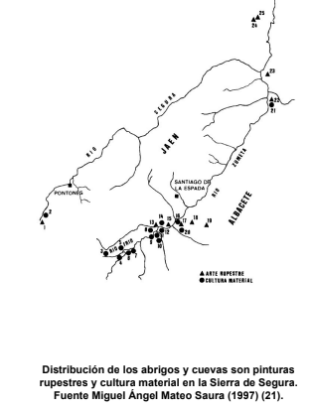
Neolítico
Desarrollo de la ganadería y, en menor medida, de la agricultura; sedentarización; cerámica y útiles de piedra pulimentada y de material óseo; nuevas herramientas como la hoz y el molino de mano; objetos de adorno; trabajo del esparto y la cestería.
Hábitat en cuevas y asentamientos de cabañas al aire libre.
Pinturas rupestres de Arte Levantino
Principales yacimientos: Cueva del Nacimiento (Pontones) y casco urbano de Hornos de Segura

Slide 9
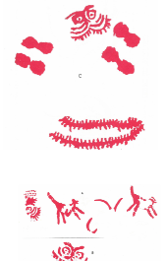
Arte Levantino
Temática: actividades de caza en el Neolitico Medio y manifestaciones de tipo esquemático en del Neolítico Medio a la Edad del Cobre.
Principales yacimientos: Collado del Guijarral, Cueva de la Diosa Madre (Yeste), Abrigo de Arroyo Frío, Abrigo de la Cañada de la Cruz y Cuevas del Engarbo.

Slide 10
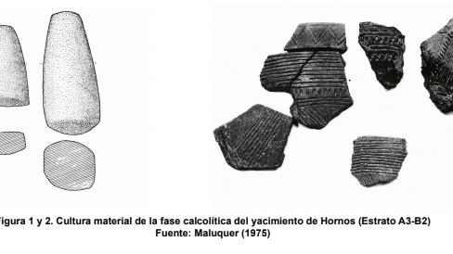
Edad de los Metales
Poblamiento en altura, estructuras defensivas, organización del territorio, jerarquización social, comunidades agro-ganaderas e introducción de la metalurgia.
Calcolítico: metalurgia del cobre, cerámica campaniforme, megalitismo, principal yacimiento en Hornos de Segura.
Edad del Bronce: Cultura del Argar, enterramientos individuales en las viviendas y notable aumento del número de yacimientos, que se extienden por toda la comarca.

Slide 11
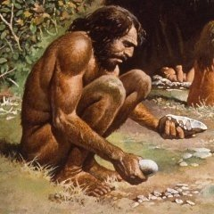
Para saber más…
Sergio Rodríguez Tahuste: “Introducción a la Prehistoria en la Sierra de Segura”, Revista Cultura LA LLAVE, números 5, 6 y 7.

